Slide 1
Sławne Osoby Niepełnosprawne

Slide 2
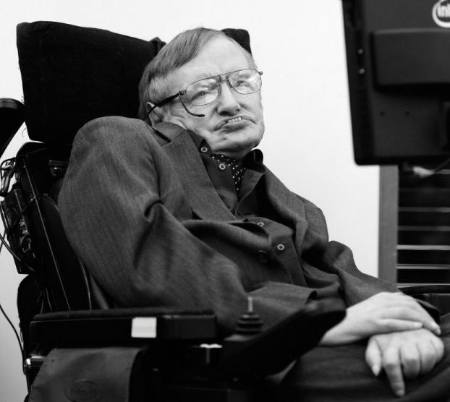
Stephen Hawking
urodzony 8 stycznia 1942r. w Oksfordzie
Zmarł 14 marca 2018 w Cambridge

Slide 3
Jego praca
W ciągu trwającej ponad 40 lat kariery naukowej zajmował się głównie czarnymi dziurami i grawitacją kwantową.
opracował twierdzenia odnoszące się do istnienia osobliwości w ramach ogólnej teorii względności.
oraz teoretyczny dowód na to, że czarne dziury powinny emitować promieniowanie, nazwane potem promieniowaniem Hawkinga

Slide 4
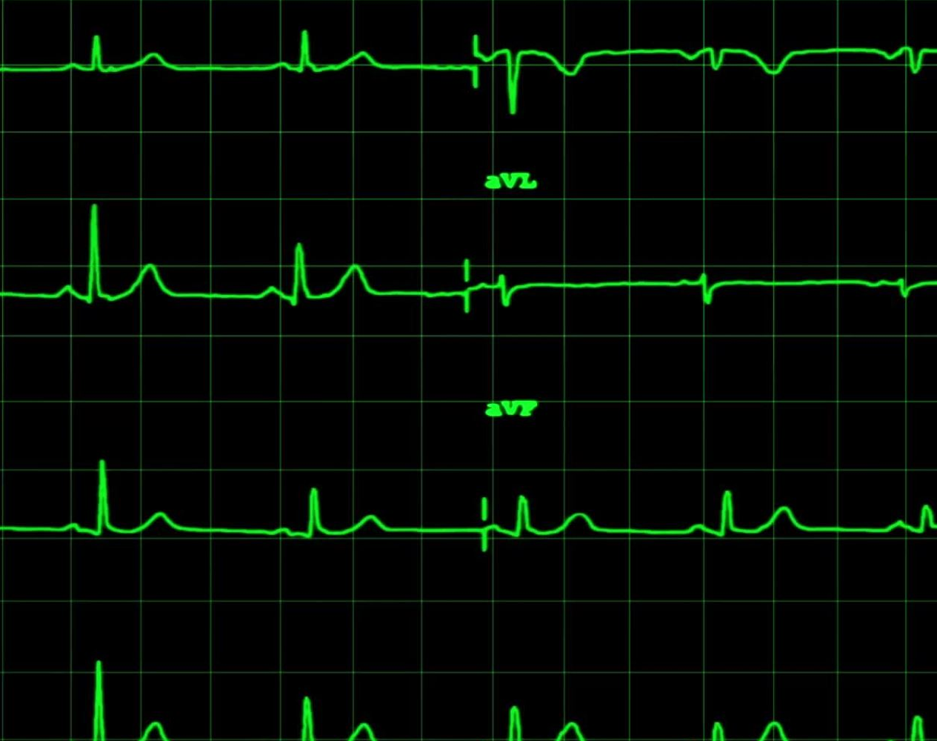
Chorował na:
Stephen chorował na stwardnienie zanikowe boczne.
(choroba neurodegeneracyjna mogąca prowadzić do całkowitego paraliżu)
pojawiła się, kiedy miał 21 lat.
Było to tuż przed ślubem i lekarze mówili, że zostało mu 2 do 3 lat życia.
Hawking stopniowo tracił władzę nad kończynami i głosem.

Slide 5
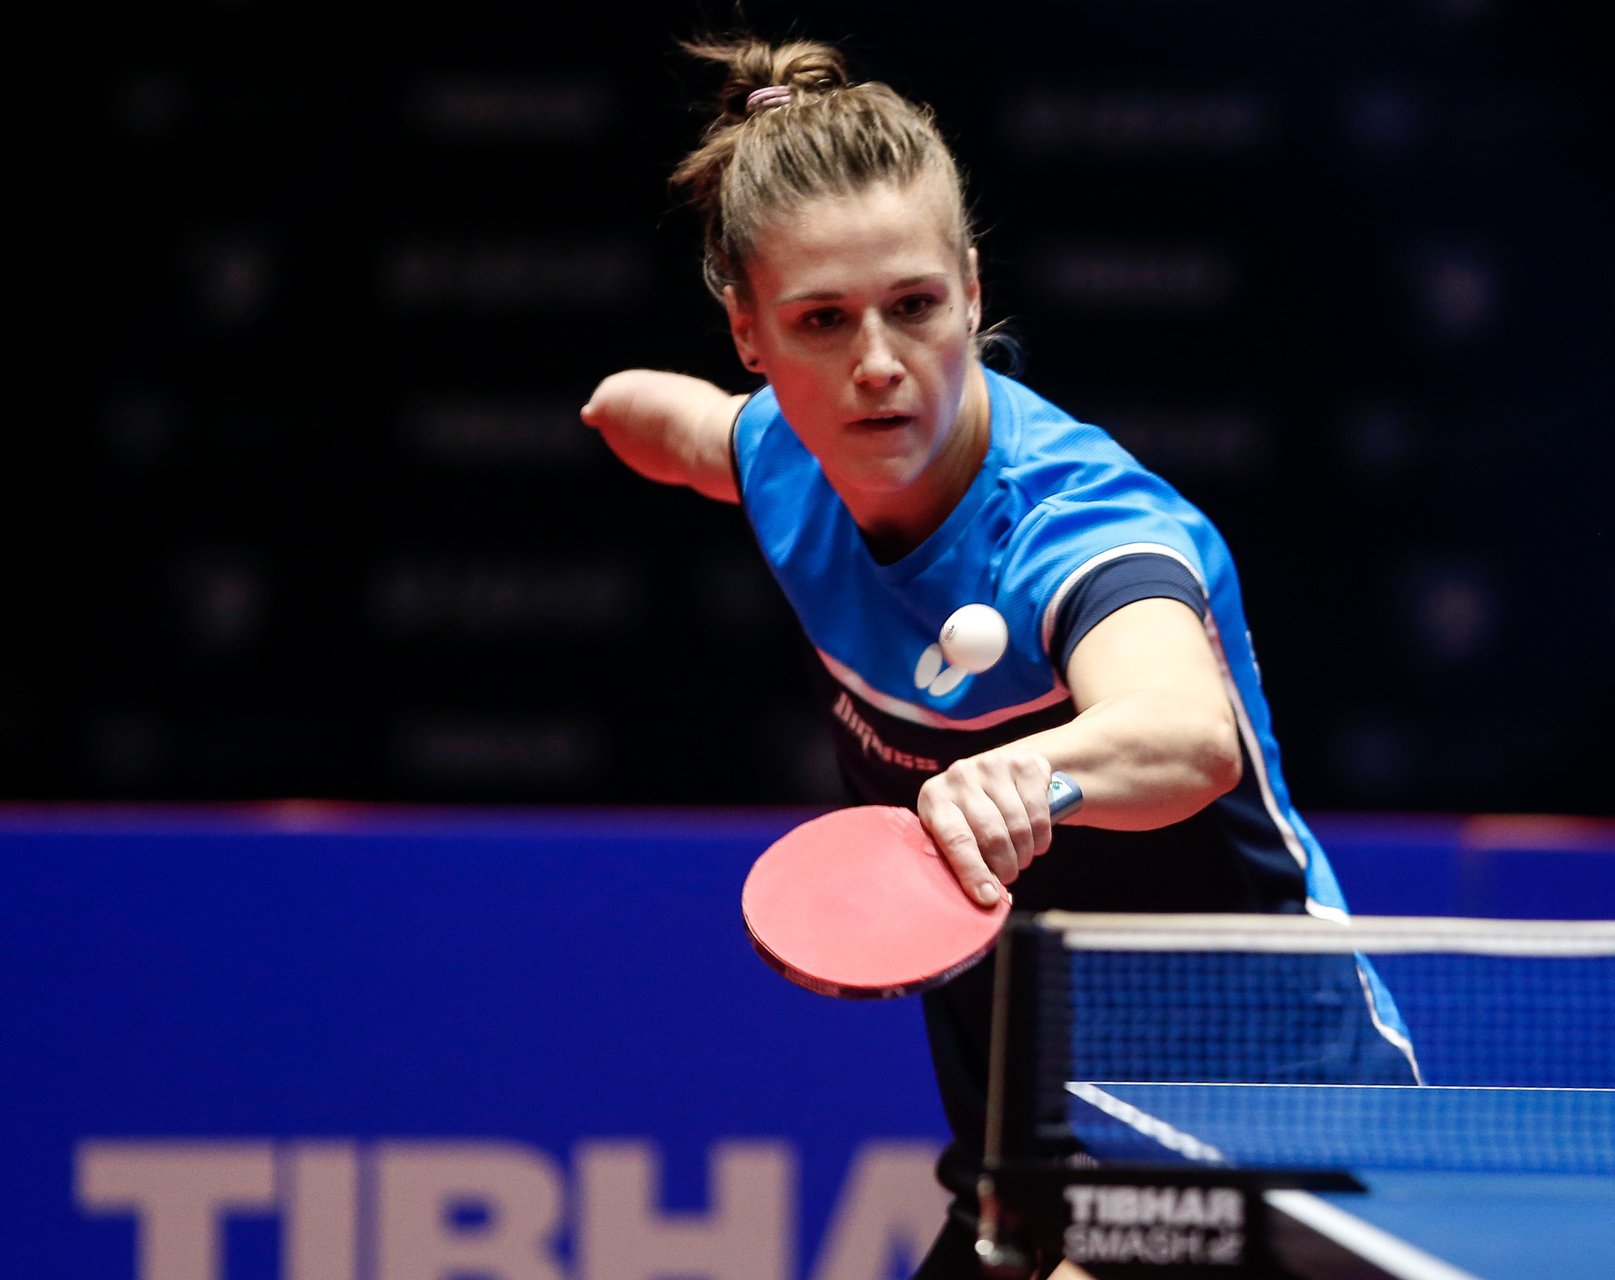
Natalia Partyka
Urodzona 27 lipca 1989 r. w Gdańsku

Slide 6
Kim jest?
Jest polska tenisistką stołowa.
Czterokrotna mistrzynią paraolimpijską z Aten (2004), Pekinu (2008), Londynu (2012) i Rio de Janeiro (2016).
Czterokrotna uczestniczka igrzysk olimpijskich: w Pekinie (2008), Londynie (2012), Rio de Janeiro (2016) i Tokio (2020).

Slide 7
Jaką ma niepełnosprawność?
urodziła się bez prawego przedramienia

Slide 8
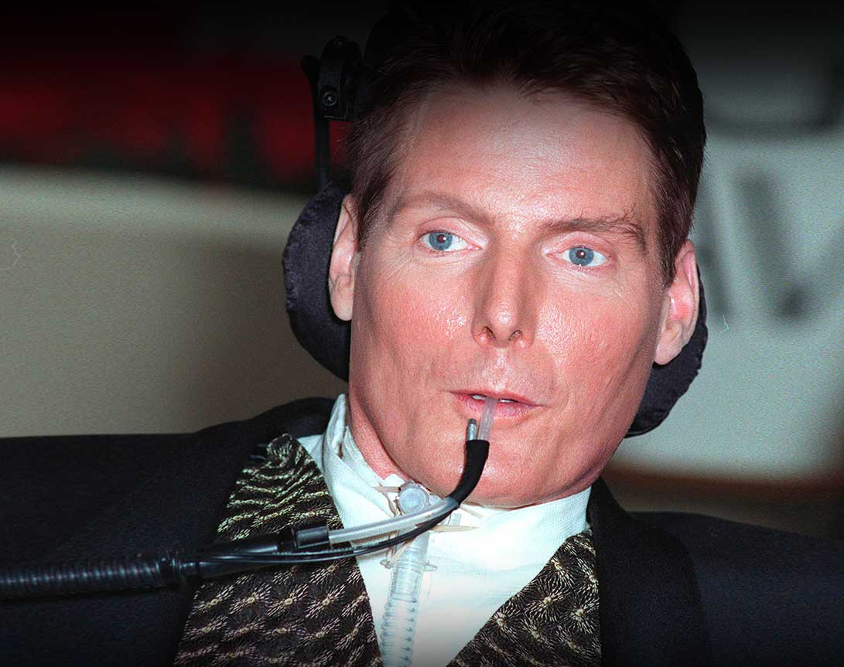
Christopher Reeve
urodzony 25 września 1952 w Nowym Jorku
zmarł 10 października 2004 w Mount Kisco

Slide 9
Był znany jako.
Wielokrotny aktor filmowy
Odtwórca roli Clarka Kenta / Supermana

Slide 10
Kochał nie tylko aktorstwo.
Łączył karierę filmową z zamiłowaniem do zawodów jeździeckich.
Ta pasja w pewnym momencie pokazała swoje prawdziwe oblicze.
Na jednej ze swoich przejażdżek doznał bardzo poważnej kontuzji.
doznał urazu rdzenia kręgowego, w efekcie którego do końca życia był sparaliżowany i oddychał przez respirator.

Slide 11
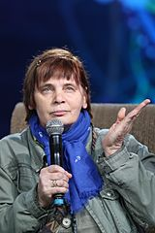
Janina Ochojska
Urodzona 12 marca 1955 w Gdańsku

Slide 12
Jest uczoną ale też pomaga.
Janina Ochojska w 1980 roku ukończyła astronomię na Uniwersytecie Mikołaja Kopernika w Toruniu.
W latach 70. była związana z opozycją demokratyczną i działała w „Solidarności”.
W 1984 wyjechała na operację do Francji, gdzie zetknęła się z ideą pomocy humanitarnej. Jako wolontariuszka działała dla organizacji społecznej „EquiLibre”, wyszukując kontakty i koordynując pomoc dla Polski.
W 1992 zorganizowała konwój polskiej pomocy dla mieszkańców Sarajewa. W tym samym roku założyła Polską Akcję Humanitarną.

Slide 13
Od wczesnego dzieciństwa choruje na
Chorobę Heinego-Medina która polega na nagminnym zapaleniem rogów przednich rdzenia kręgowego czyli nieodwracalnie niszczenie zwoi nerwowych, które odpowiadają za unerwienie mięśni, co prowadzi do ich trwałego porażenia oraz kalectwa.

